Slide 1
Projeto Final
Java Módulo II

Slide 2
Projeto Final
Descrição do projeto
Modelo de dados
Mapeamento de classes VO
Design Pattern DAO
Tela de Cadastro de Cargos

Slide 3
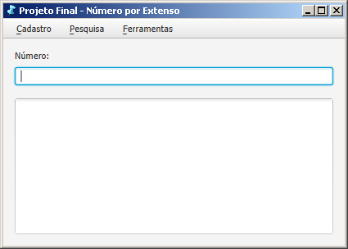
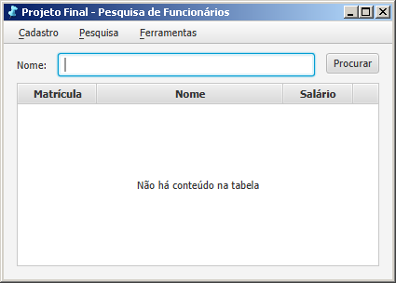
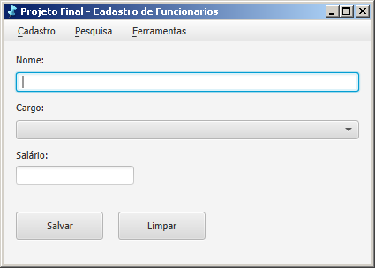
Descrição do projeto
O Projeto Final Java é uma simples aplicação para gerenciamento de funcionários e cargos em uma base de dados MySql.
Esta aplicação é construída com interface gráfica Java FX contendo telas de cadastro e de busca que acessam a base de dados via JDBC.

Slide 4
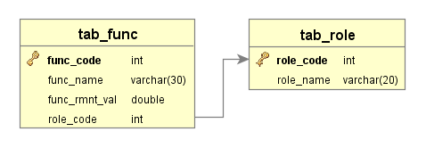
Modelo de dados
O modelo de dados envolvido conta com apenas duas tabelas: tab_func e tab_role e uma stored procedure: prc_numero_descricao.
Para criar esta base de dados, populando-a com algumas informações iniciais pode-se executar os scripts do diretório ProjetoFinal/scripts.

Slide 5
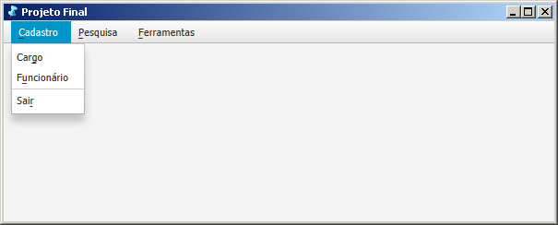
Janela Principal
A janela da aplicação foi criada a partir de diversos arquivos .fxml que são dinamicamente carregados conforme opção selecionada no menu.
A carga dinâmica de cada tela (arquivo .fxml) é gerenciado pela classe controladora JanelaPrincipalController

Slide 6
Navegação de telas
Cada tela é chamada por um dos métodos da classe JanelaPrincipalController, como exemplo abaixo:
void cadastroFuncionarioOnAction(ActionEvent event) throws IOException {
FXMLLoader loader = new FXMLLoader(getClass().getResource(
"/resource/CadastroFuncionario.fxml"));
Parent parent = loader.load();
pnlRaiz.setCenter(parent);
stage.setTitle("Projeto Final - Cadastro de Funcionarios");
}

Slide 7
Padrão de Desenvolvimento
Podemos adotar como padrão de desenvolvimento para cada uma das telas, a seguinte construção de classes (exemplo para a janela de cadastro de cargos):
CadastroCargoController Classe controladora dos componentes de interface gráfica Java FX para interação com o usuário.
CargoDAO Classe responsável por realizar todas as operações com a base de dados relativas às categorias, como gravar e obter dados.
CargoVO Uma simples classe contendo os atributos de um cargo, como código e nome e seus métodos get e set.

Slide 8
Padrão de Desenvolvimento
Diagrama de classes
CadastroCargoController
lblNome : Label txtNome : TextField
salvarOnAction() : void limparOnAction() : void
CargoDAO
save(CargoVO) : void findByPk(int) : CargoVO findByName(String) : List<CargoVO> findAll() : List<CargoVO>
CargoVO
id : int nome : String
getId() : int setId(int) : void getNome() : String setNome(String) : void

Slide 9
Padrão de Desenvolvimento
Diagrama de sequência
CadastroCargoController
CargoDAO
save(CargoVO)
Clique no botão
“Salvar”
Ao clicar no botão salvar, a janela deverá preencher um VO com os dados digitados pelo usuário.
Em seguida deverá chamar o método save() do DAO passando este VO para que seja cadastrado na base de dados.

Slide 10
Mapeamento de classes VO
Após criar as telas da aplicação, a próxima tarefa do programador é criar as classes VO para a comunicação das janelas com os DAOs.
Cada tabela na base de dados deve ser representada por um VO. Este deverá possuir atributos de tipos compatíveis com os campos da tabela.
Esta tarefa é chamada de mapeamento de classes.

Slide 11
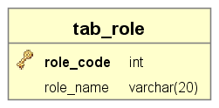
Mapeamento de classes VO
CargoVO
id : int nome : String
getId() : int setId(int) : void getNome() : String setNome(String) : void

Slide 12
Criação do DAO
Após realizado o mapeamento das classes VO, podemos dar início à criação do DAO.
Em geral criamos um DAO para cada tabela utilizada pela aplicação.
CargoDAO
save(CargoVO) : void delete(int) : void findByPk(int) : CargoVO findByName(String) : List<CargoVO> findAll() : List<CargoVO>

Slide 13
Criação do DAO
Métodos comuns a todos os DAOs podem ser colocados em uma classe base.
AbstractDAO
getConnection() : Connection closeResources(Connection, Statement, ResultSet) : void
CargoDAO
save(CargoVO) : void delete(int) : void . . .
FuncionarioDAO
save(FuncionarioVO) : void delete(int) : void . . .

Slide 14
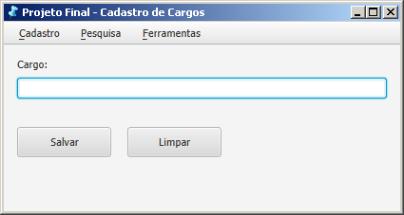
Tela de Cadastro de Cargos
Na janela de cadastro de cargo, a cada vez que o usuário clicar no botão Salvar, um VO deverá ser preenchido com o nome do cargo e enviado ao DAO para que seja cadastrado com um INSERT.

